Slide 1
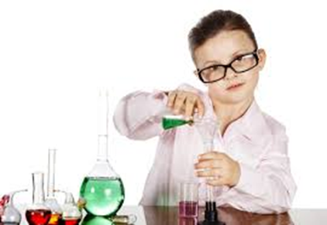
Мастер-класс:
Познание в действии, или как провести эксперимент.

Slide 2
Детское экспериментирование - метод активизации исследовательской деятельности дошкольников

Slide 3
Слово «эксперимент» происходит от латинского experimentum, переводится на русский как «проба, опыт».

Slide 4
Цель экспериментальной деятельности дошкольников - формирование познавательной активности и развитие свободной творческой личности ребенка.

Slide 5
Задачи детского экспериментирования:
Поддерживать интерес дошкольников к окружающей среде, удовлетворять детскую любознательность.
Развивать у детей познавательные способности (анализ, синтез, классификация, сравнение, обобщение);
Развивать мышление, речь – суждение в процессе познавательно – исследовательской деятельности: в выдвижении предположений, отборе способов проверки, достижении результата, их интерпретации и применении в деятельности.
Продолжать воспитывать стремление сохранять и оберегать природный мир, видеть его красоту, следовать доступным экологическим правилам в деятельности и поведении.
Формировать опыт выполнения правил техники безопасности при проведении опытов и экспериментов.
-

Slide 6
Формы работы по экспериментальной деятельности:
- специально организованные занятия по познавательной деятельности с включенными экспериментами по заданной теме;
- совместная деятельность педагога с детьми;
- свободная самостоятельная деятельность детей.

Slide 7
Структура детского экспериментирования:
- постановка проблемы, которую необходимо разрешить;
- целеполагание (что нужно сделать для решения проблемы);
- выдвижение гипотез (поиск возможных путей решения);
- проверка гипотез (реализация в действиях);
- анализ полученного результата (подтвердилось - не подтвердилось);
- формулирование выводов.

Slide 8
Ожидаемый результат!!!

Slide 9
Какие бывают эксперименты?

Slide 10
Мысленные эксперименты
«Что можно сделать из песка? (глины, дерева, бетона)»
«Что будет, если люди научатся читать мысли других?»
«Что нужно сделать, чтобы прекратились войны?»

Slide 11
Эксперименты
с реальными объектами.

Slide 12
Имитационная игра
«Танцующие краски»

Slide 13
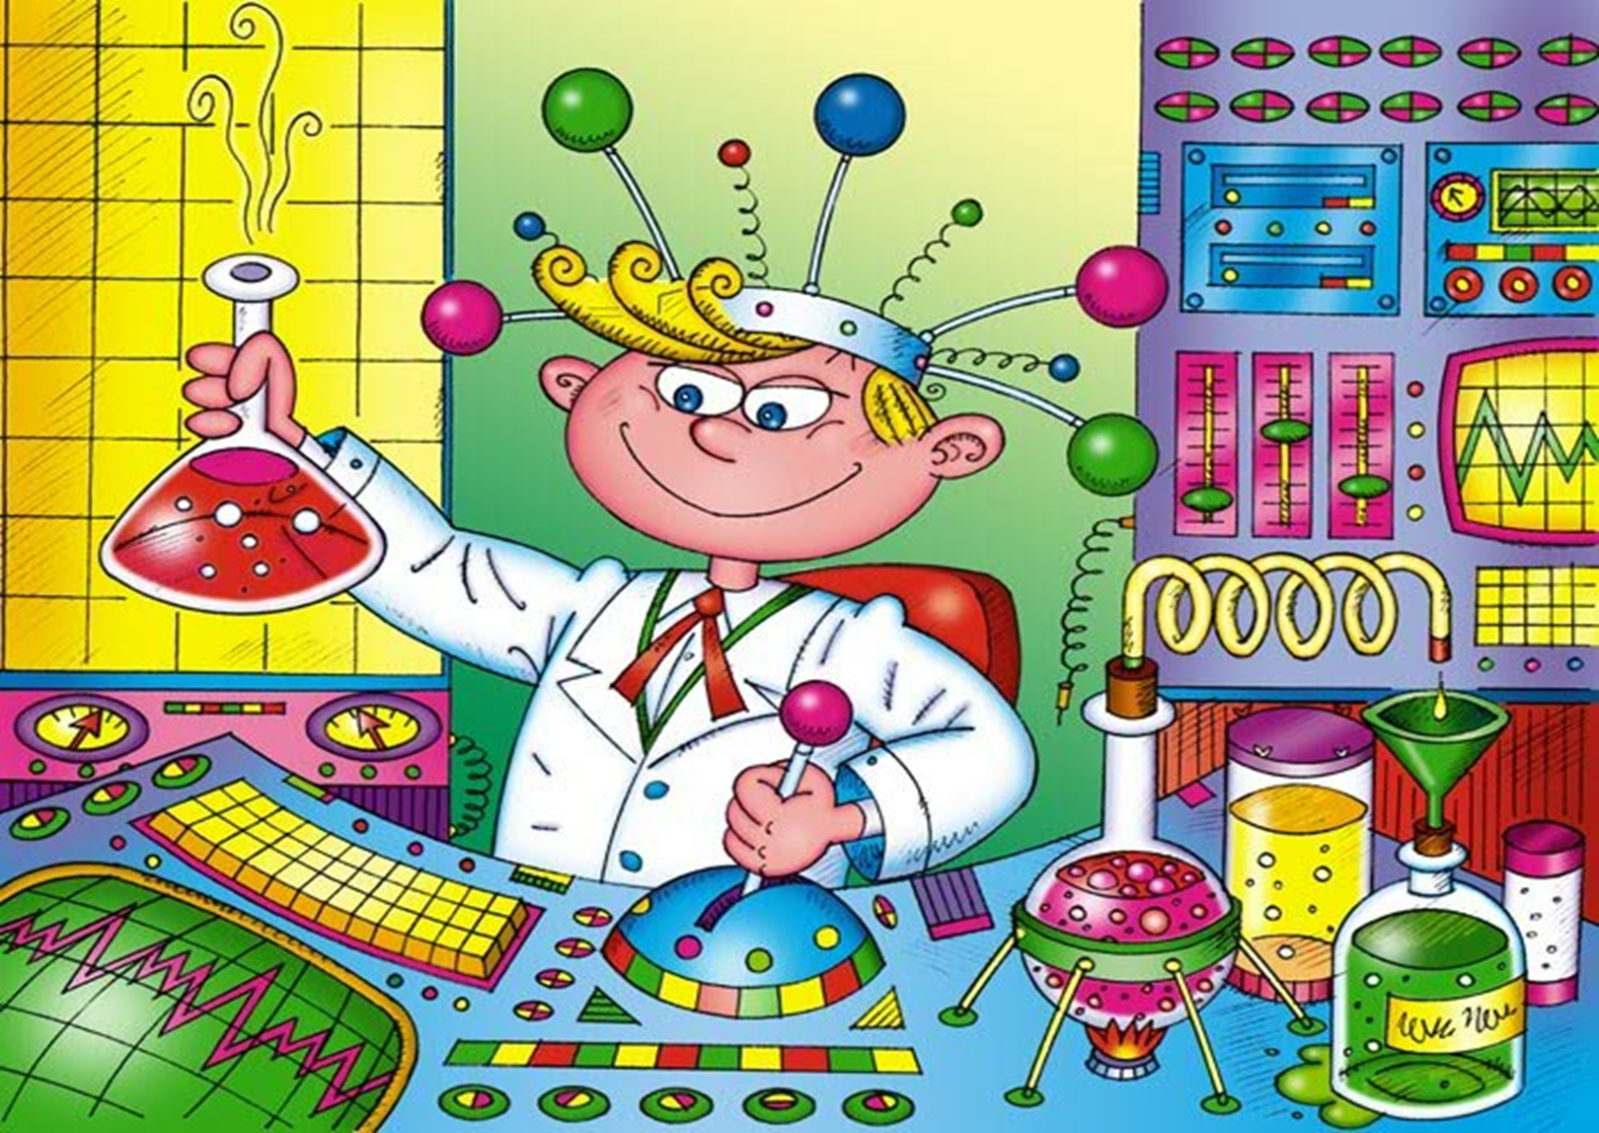

Slide 14
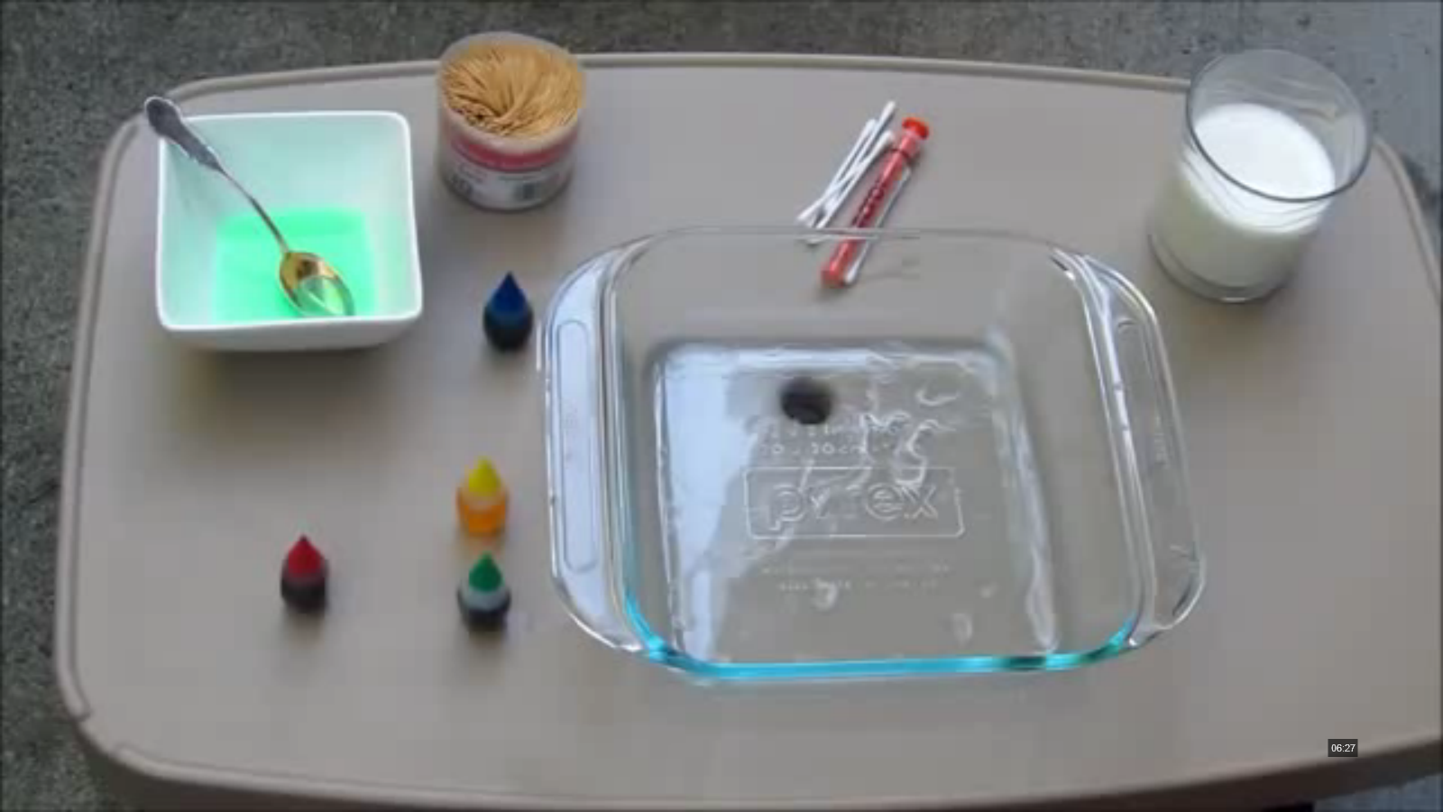
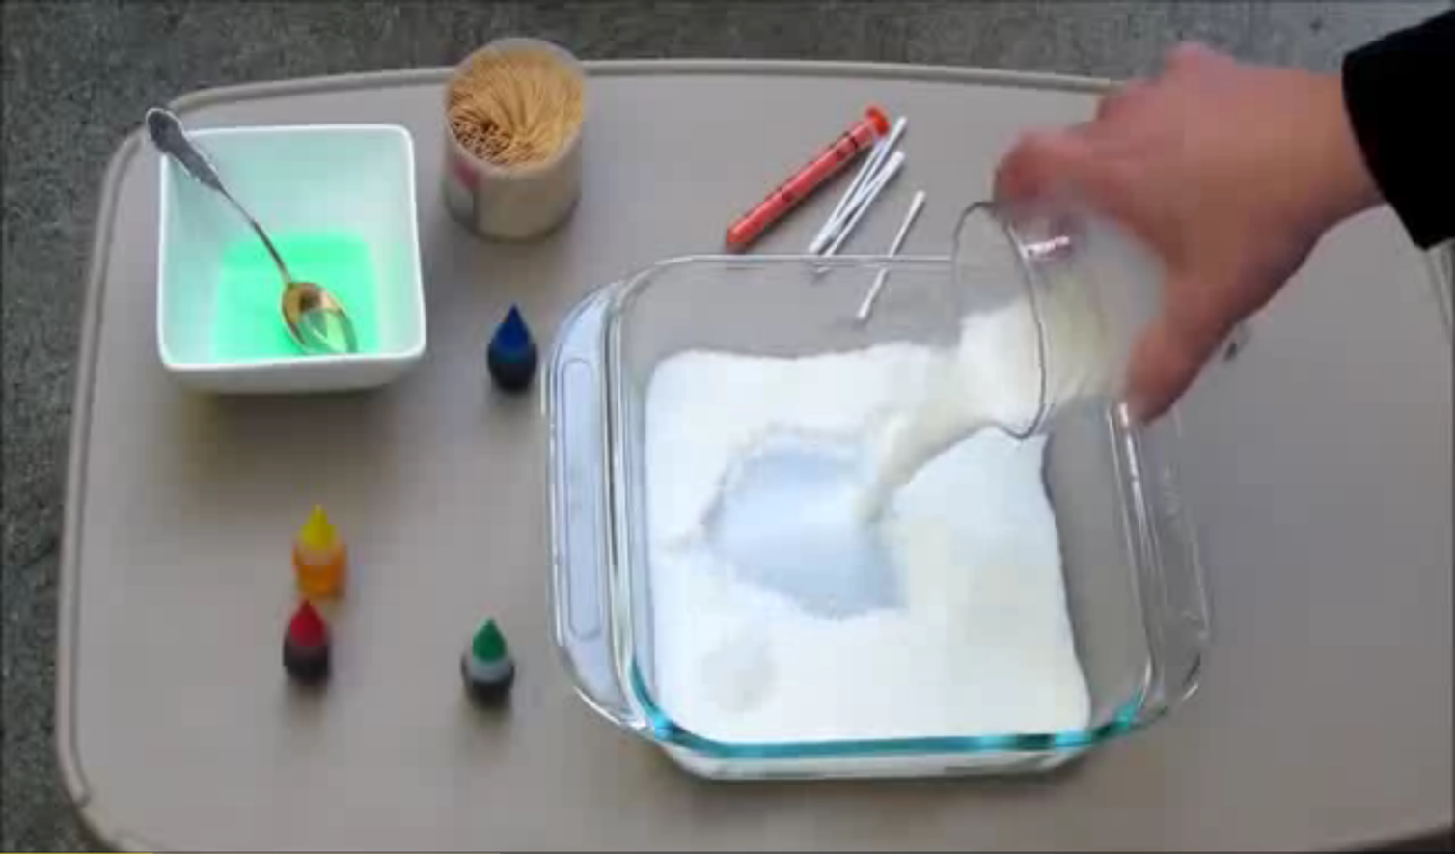
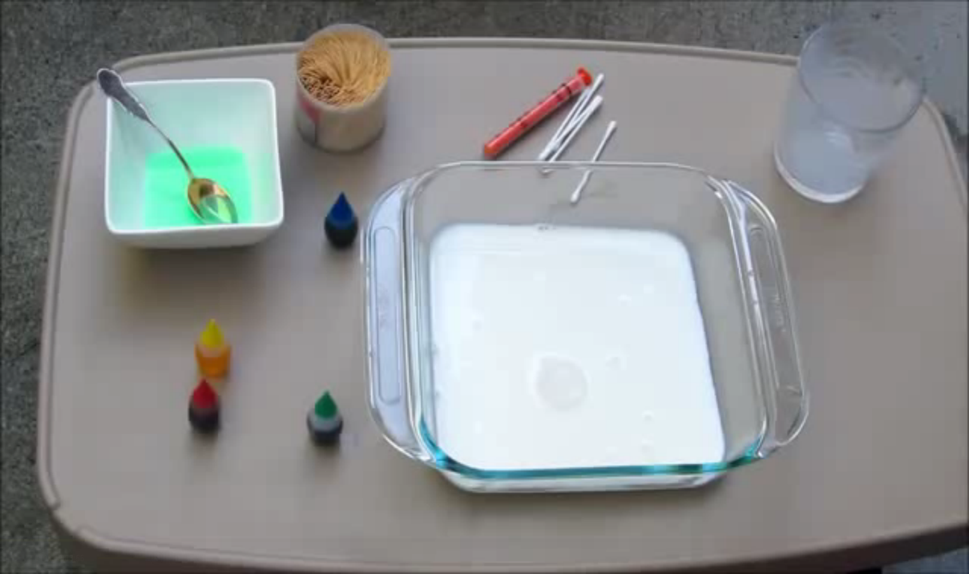
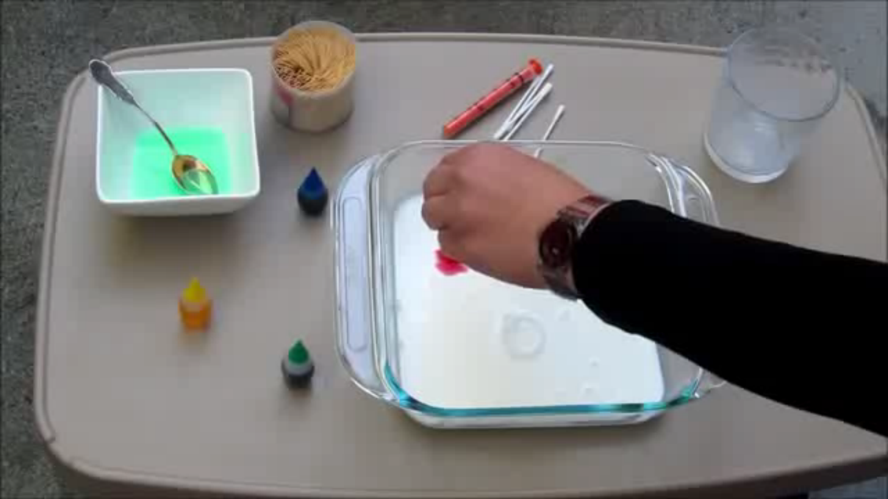
1
2
3
3
4

Slide 15
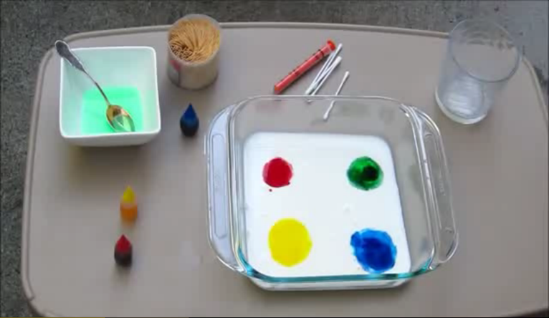
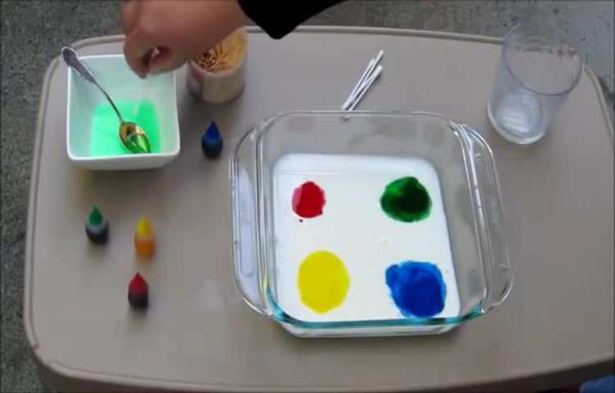
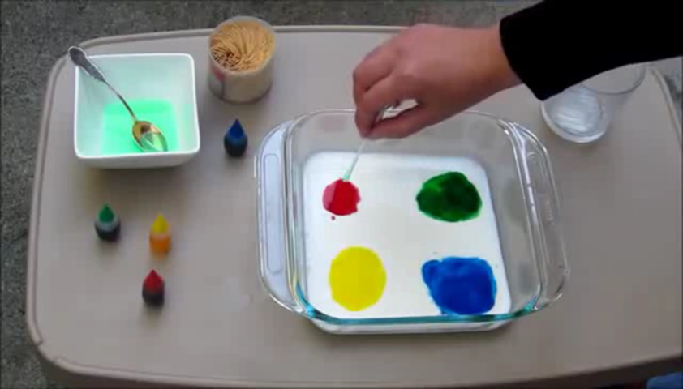
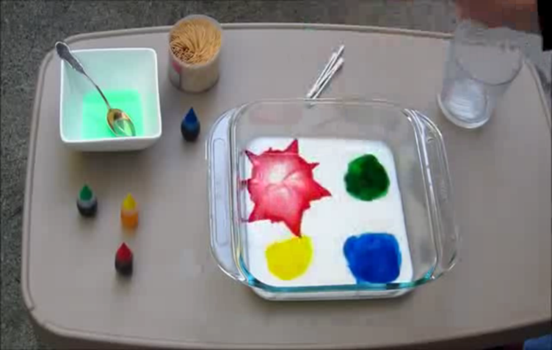
5
6
7
3
8

Slide 16
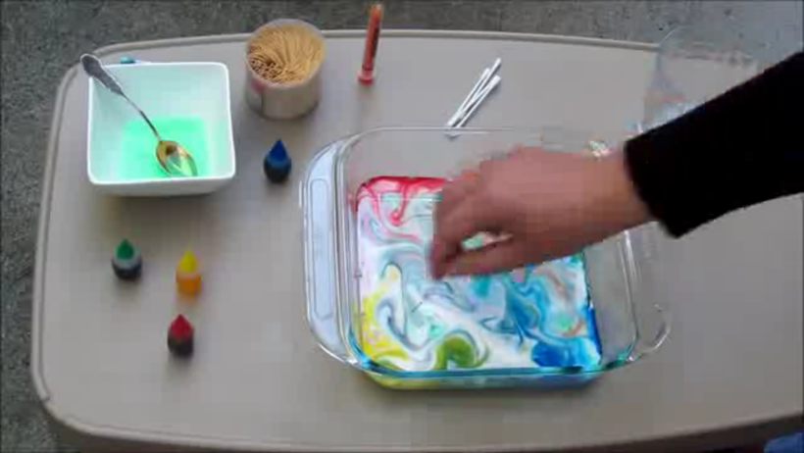
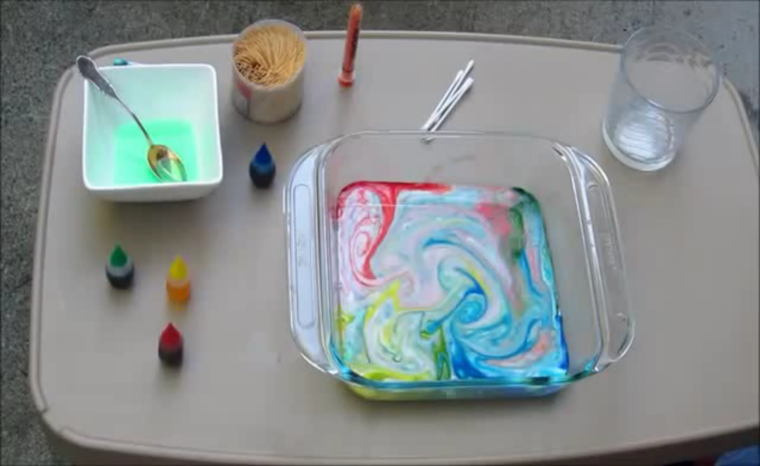
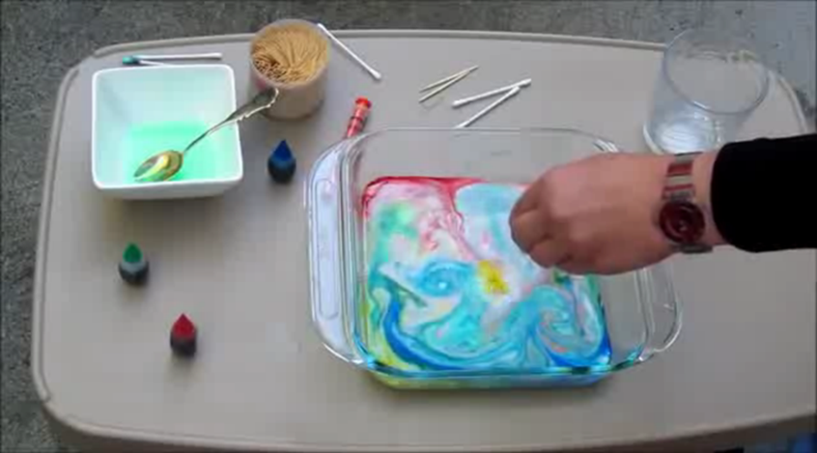
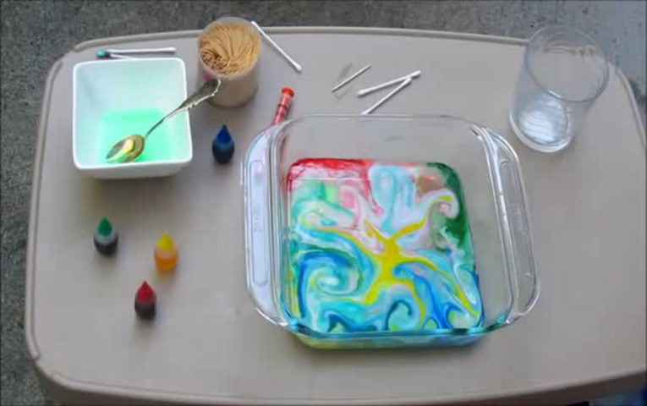

Slide 17
В чем ценность эксперимента???
наглядно обнаруживаются скрытые от непосредственного наблюдения стороны объекта или явления действительности;
развиваются способности ребёнка к определению проблемы и самостоятельному выбору путей её решения;
создаётся субъективно – новый продукт.

Slide 18
Усваивается все крепко и надолго, когда ребенок слышит, видит и делает сам.
!!!

Slide 19
Рефлексия:
В ходе экспериментов дошкольник учится…
В процессе экспериментирования у детей развиваются…

